Slide 1


MĨ THUẬT 1

Slide 2

Kiểm tra đồ dùng học tập.

Slide 3
KHỞI ĐỘNG
TRÒ CHƠI:
TẠO DÁNG ĐOÁN TÊN HOẠT ĐỘNG
- Luật chơi: GV gọi 2-3 bạn lên tạo dáng một số hoạt động cho trước, HS ở dưới lớp đoán tên hoạt động. Bạn nào đoán đúng và nhanh nhất thì bạn đó sẽ được phần quà của GV.

Slide 4
CHỦ ĐỀ: NHÀ TRƯỜNG
BÀI: GIỜ RA CHƠI ( TIẾT 2)
3. LUYỆN TẬP – SÁNG TẠO.
Vẽ tranh về hoạt động yêu thích trong giờ ra chơi
Em sẽ vẽ trò chơi nào?
Trò chơi đó có mấy người tham gia?
Có những vật dụng gì trong trò chơi?
Trò chơi đó diễn ra ở đâu?

Slide 5
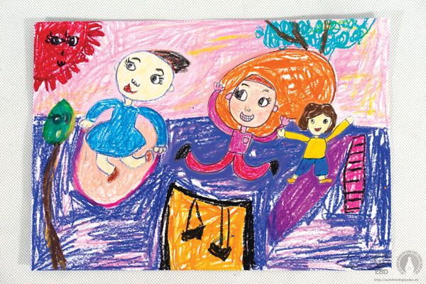
THAM KHẢO TRANH VẼ CỦA CÁC BẠN HỌC SINH
Tranh của bạn: Hà Lê

Slide 6
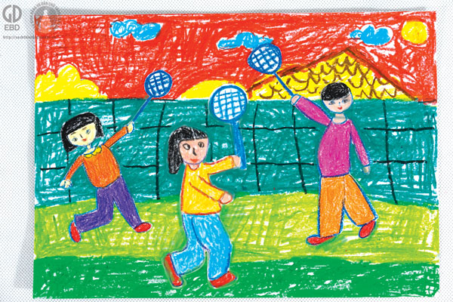
THAM KHẢO TRANH VẼ CỦA CÁC BẠN HỌC SINH
Tranh của bạn: Minh Quân

Slide 7
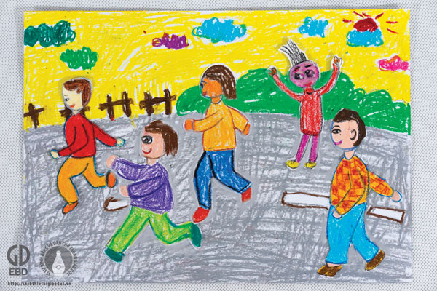
THAM KHẢO TRANH VẼ CỦA CÁC BẠN HỌC SINH
Tranh của bạn: Xuân Tùng

Slide 8
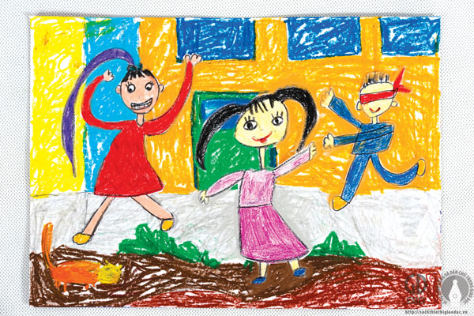
THAM KHẢO TRANH VẼ CỦA CÁC BẠN HỌC SINH
Tranh của bạn: Linh Chi

Slide 9
CHỦ ĐỀ: NHÀ TRƯỜNG
BÀI: GIỜ RA CHƠI ( TIẾT 2)
3. LUYỆN TẬP – SÁNG TẠO.
Vẽ tranh về hoạt động yêu thích trong giờ ra chơi
Chọn hoạt động em yêu thích và vẽ.
Vẽ thêm cảnh vật tạo không gian xung quanh.
HS làm BT2 trang 35 VBT.

Slide 10
CHỦ ĐỀ: NHÀ TRƯỜNG
BÀI: GIỜ RA CHƠI ( TIẾT 2)
3. LUYỆN TẬP – SÁNG TẠO.
Vẽ tranh về hoạt động yêu thích trong giờ ra chơi
4. PHÂN TÍCH – ĐÁNH GIÁ.
Trưng bày bài vẽ và chia sẻ:
Nêu cảm nhận của em về:
+ Bài vẽ yêu thích.
+ Hình, màu trong bài vẽ.

Slide 11
CHỦ ĐỀ: NHÀ TRƯỜNG
BÀI: GIỜ RA CHƠI ( TIẾT 2)
3. LUYỆN TẬP – SÁNG TẠO.
Vẽ tranh về hoạt động yêu thích trong giờ ra chơi
4. PHÂN TÍCH – ĐÁNH GIÁ.
Trưng bày bài vẽ và chia sẻ:
5. VẬN DỤNG – PHÁT TRIỂN
Khám phá hình, nét, màu trong tranh dân gian

Slide 12
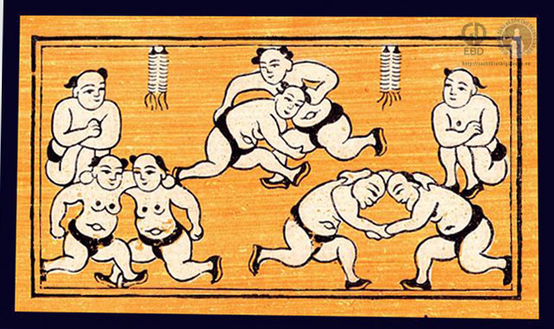
“ Đấu vật” - Tranh dân gian Đông Hồ.
Chất liệu: khắc gỗ in trên giấy điệp

Slide 13
CHỦ ĐỀ: NHÀ TRƯỜNG
BÀI: GIỜ RA CHƠI ( TIẾT 2)
3. LUYỆN TẬP – SÁNG TẠO.
Vẽ tranh về hoạt động yêu thích trong giờ ra chơi
4. PHÂN TÍCH – ĐÁNH GIÁ.
Trưng bày bài vẽ và chia sẻ:
5. VẬN DỤNG – PHÁT TRIỂN
Khám phá hình, nét, màu trong tranh dân gian
Hình dáng hoạt động của con người có thể diễn tả nội dung tranh

Slide 14
CHỦ ĐỀ: NHÀ TRƯỜNG
BÀI: GIỜ RA CHƠI ( TIẾT 2)
3. LUYỆN TẬP – SÁNG TẠO.
Vẽ tranh về hoạt động yêu thích trong giờ ra chơi
4. PHÂN TÍCH – ĐÁNH GIÁ.
Trưng bày bài vẽ và chia sẻ:
5. VẬN DỤNG – PHÁT TRIỂN
Khám phá hình, nét, màu trong tranh dân gian
* Dặn dò:
Xem trước chủ đề: ĐỒ CHƠI – ĐỒ DÙNG HỌC TẬP,
bài: CHIẾC BÁT XINH XẮN.
Chuẩn bị đầy đủ đồ dùng học tập: Đất nặn, tăm bông, que nhỏ,…

Slide 15


Giờ học kết thúc
Chúc các em chăm ngoan ,học giỏi

